Slide 1


Slide 2
2024資訊科技與醫學資訊概念 暑期體驗營_陽明場

Slide 3
師資介紹

Slide 4
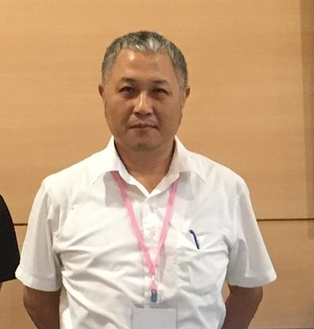
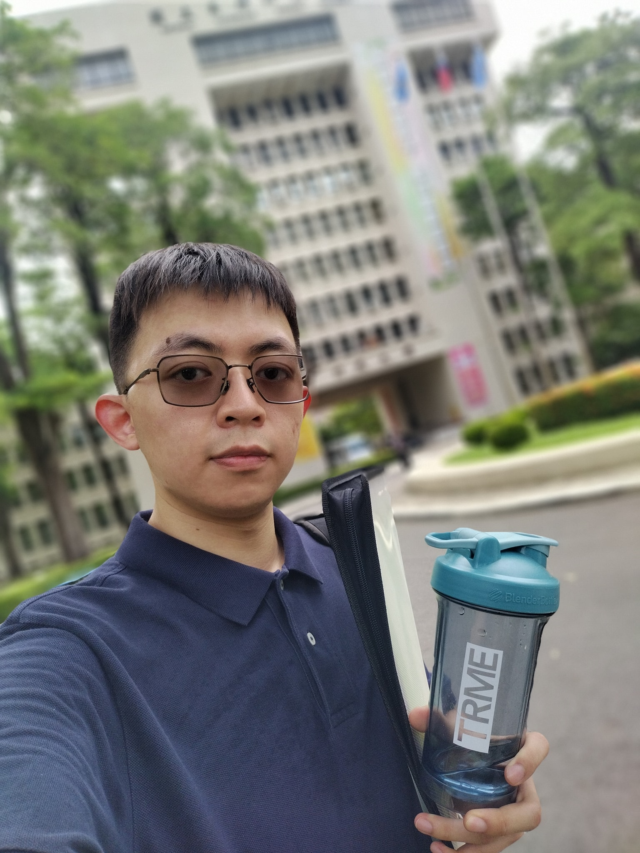
蕭嘉宏
學歷：陽明大學醫學工程 博士
專長：
DICOM規範, 電子簽章資訊安全,
網路學習, 類神經網路
現任:
慈濟大學醫學資訊學系 專任副教授
簡求合
學歷: 慈濟大學醫學資訊 學士
專長: 數位科技應用.資訊科技教學
經歷:
網路設備工程師.國民中學資訊科技教師
現任:
高雄師範大學 工業科技教育學系 研究師培生

Slide 5

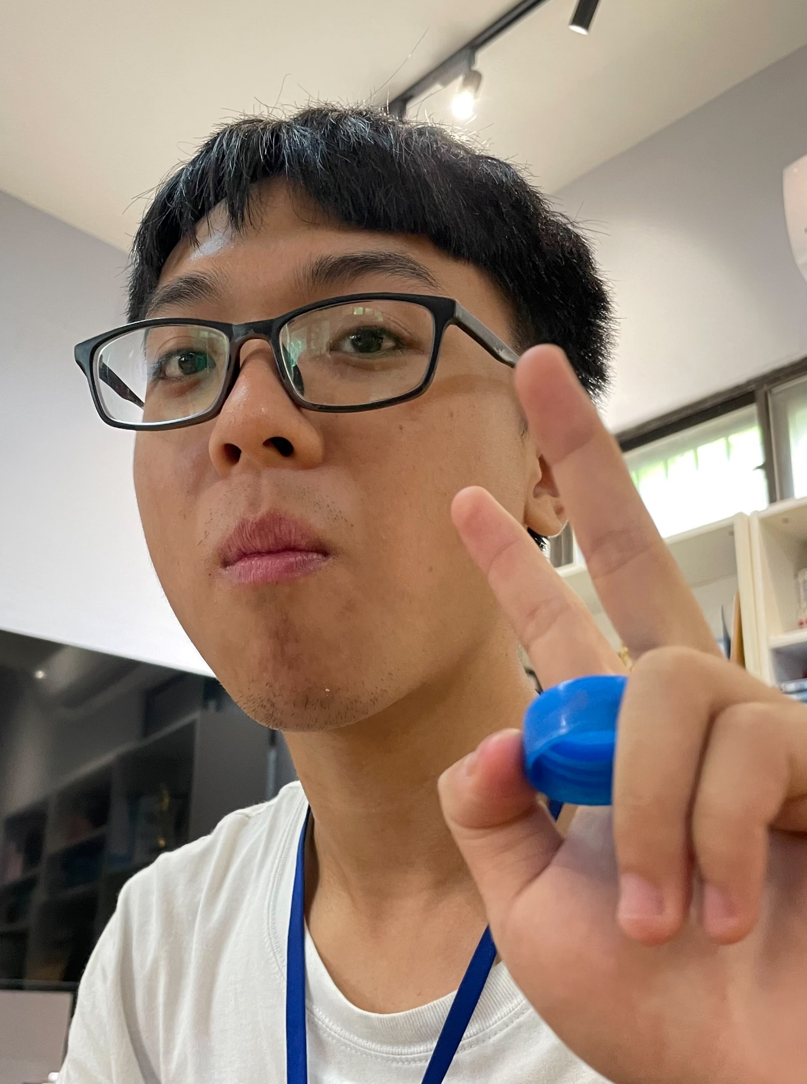



沈傳諺
慈濟大學醫學資訊學系
生醫訊號應用
林睿杰
慈濟大學醫學資訊學系
醫學資訊程式規劃
桂瑋杉
慈濟大學醫學資訊學系
醫學網頁程式設計
黃麗文
慈濟大學醫學資訊學系
生醫訊號標準協定
何采榛
慈濟大學醫學資訊學系
生醫資訊標準化

Slide 6

VSCODE 環境安裝

Slide 7
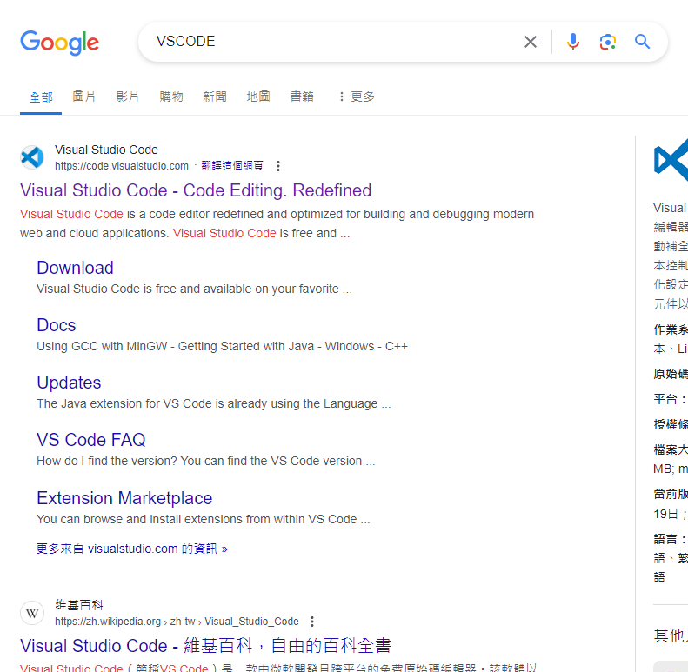
瀏覽器搜尋

Slide 8
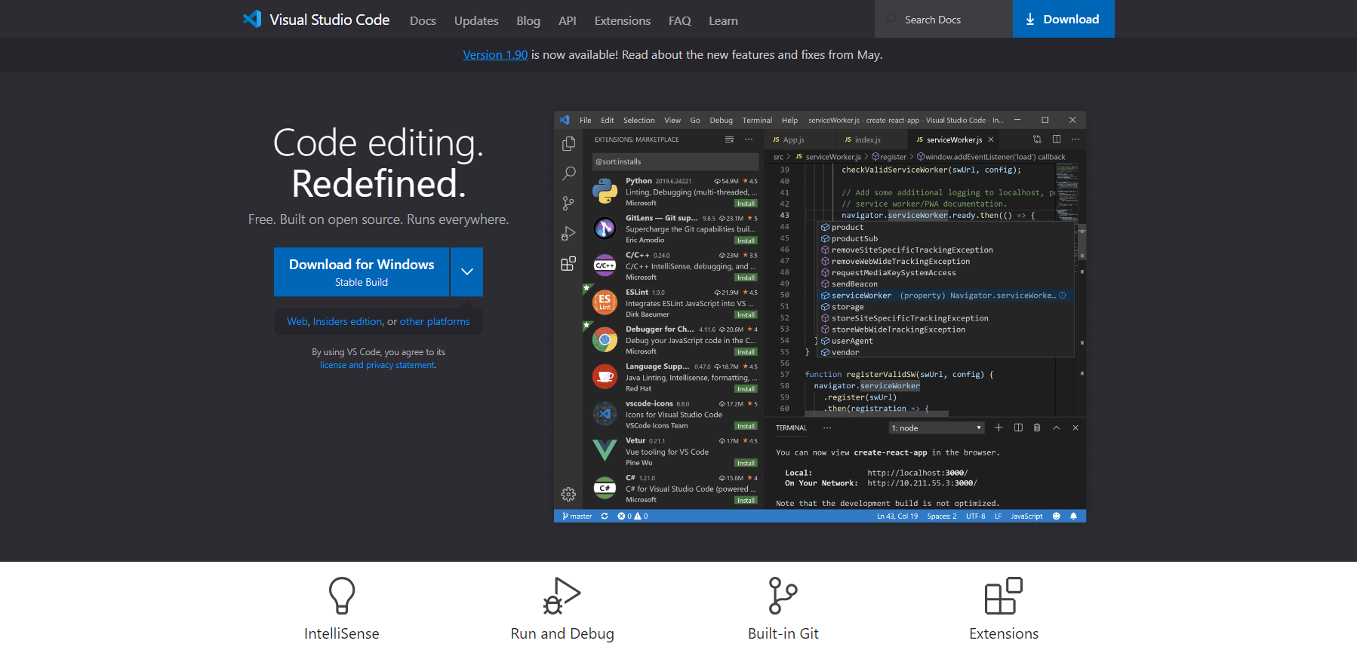

Slide 9
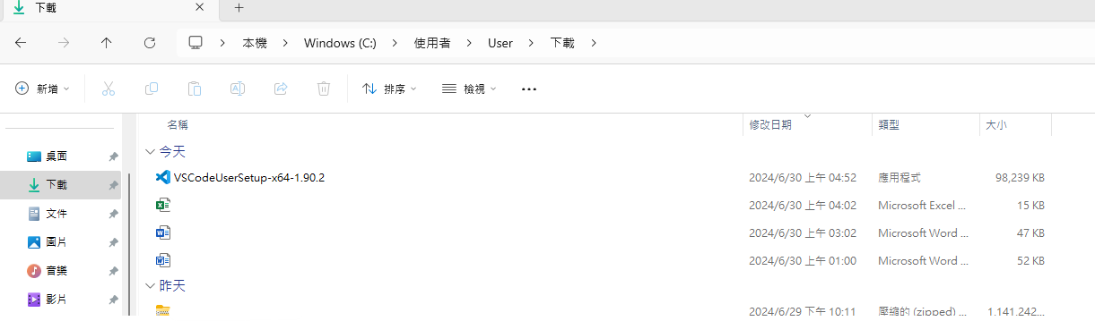
開啟下載資料夾 點擊VSCODE安裝檔

Slide 10
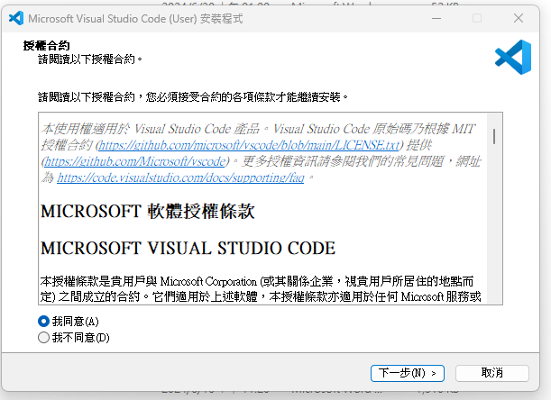
選同意 按下一步

Slide 11
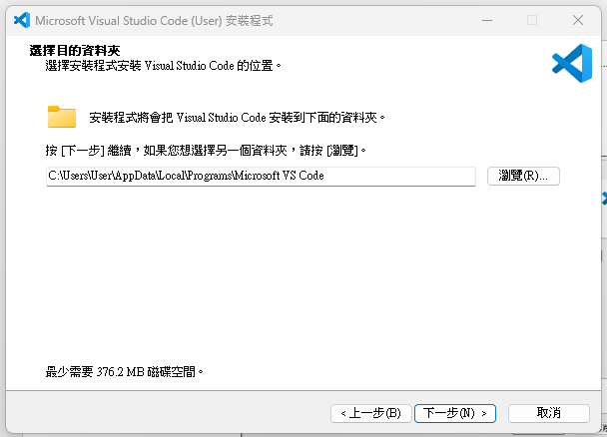
安裝位置 C槽 下一步

Slide 12
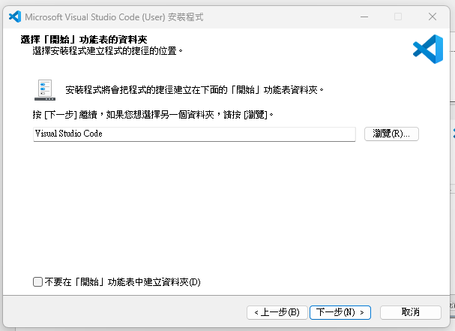
名稱不動 下一步

Slide 13
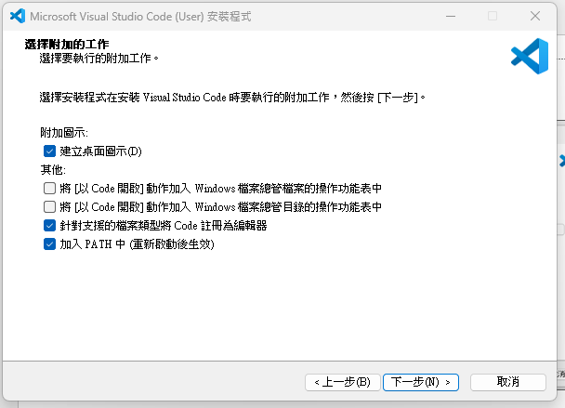
勾取_建立桌面圖示 下一步

Slide 14
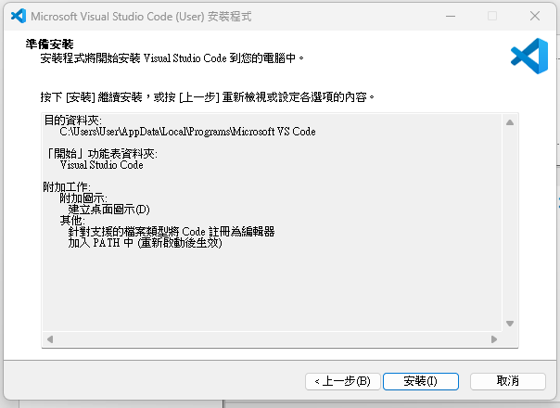
點選_安裝

Slide 15
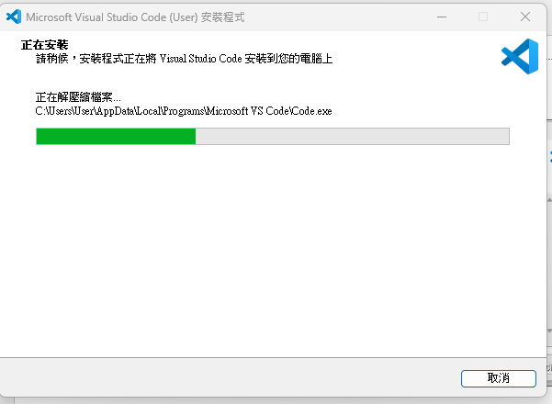
安裝中

Slide 16
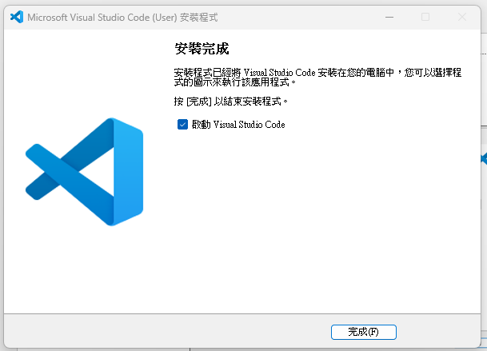
安裝完成 點完成

Slide 17
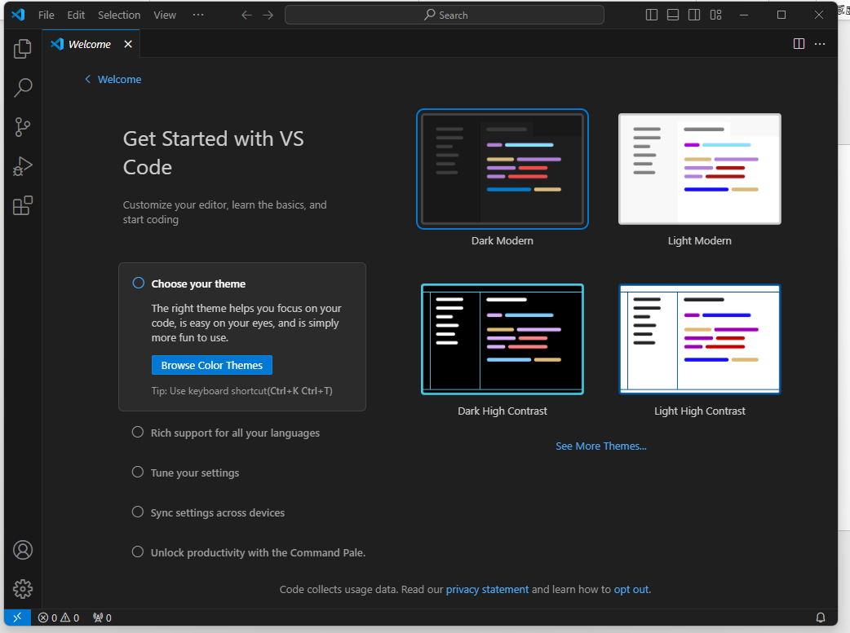
VSCODE 開啟畫面

Slide 18

桌面出現圖示

Slide 19
安裝總流程
搜尋>下載安裝檔>執行安裝檔>我同意>
下一步>下一步…
>勾選建立桌面圖示>下一步>安裝>完成

Slide 20
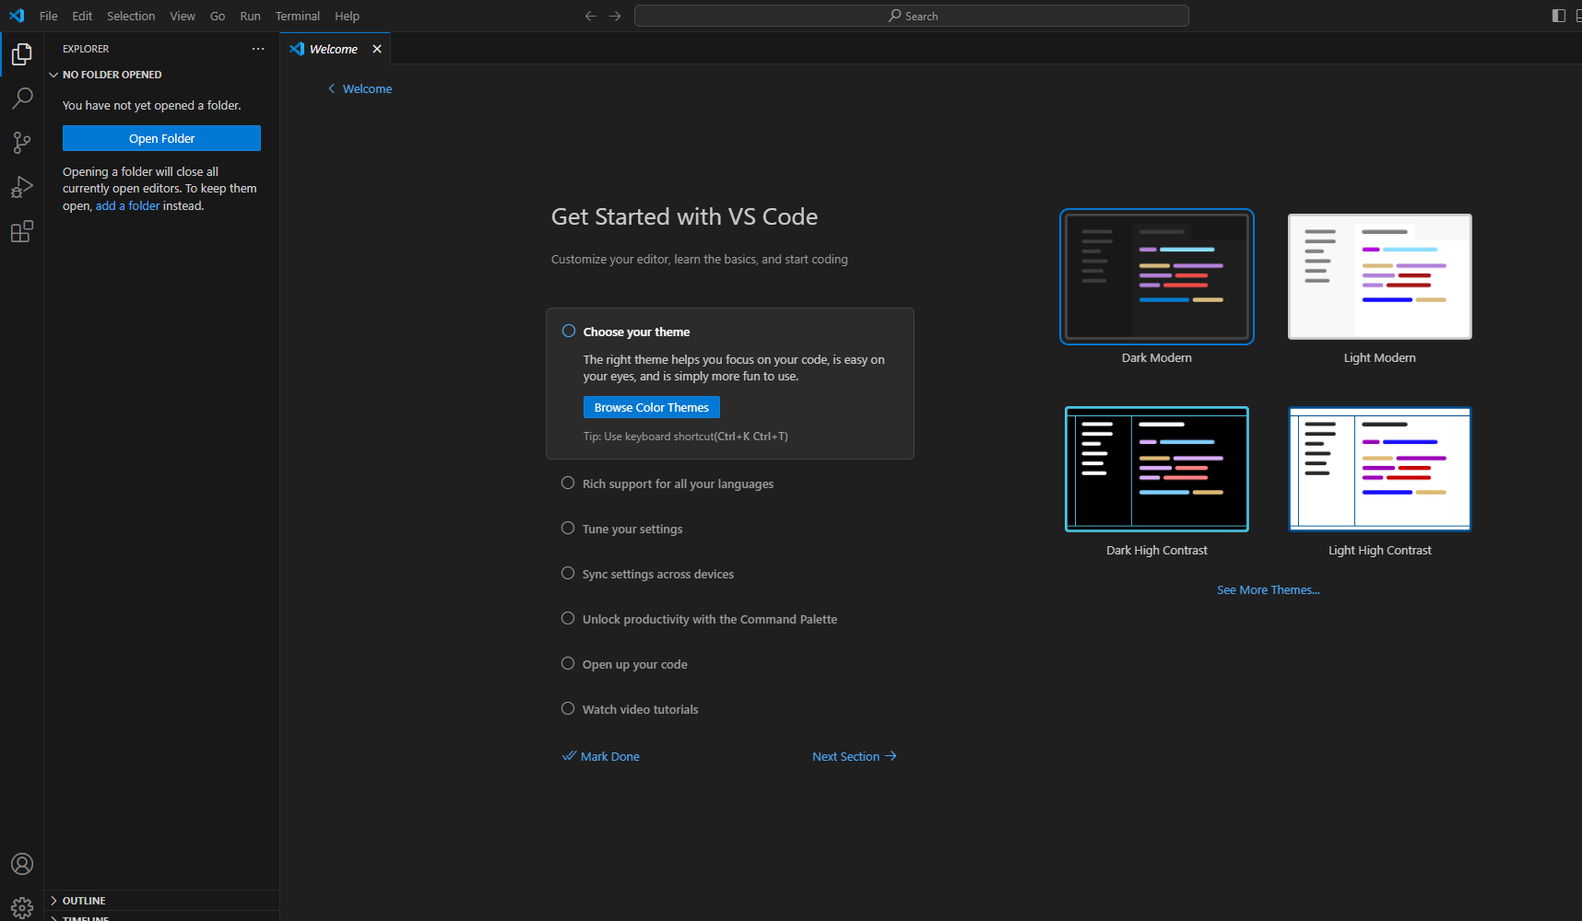
更改語言

Slide 21
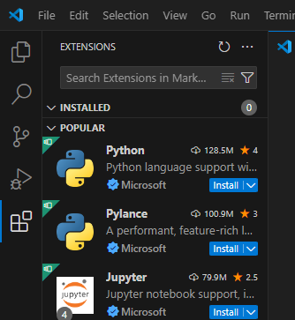
輸入chinese

Slide 22
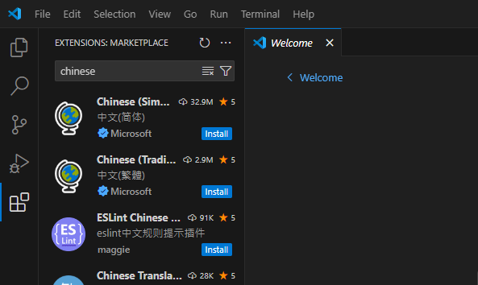
更改語言

Slide 23


Slide 24
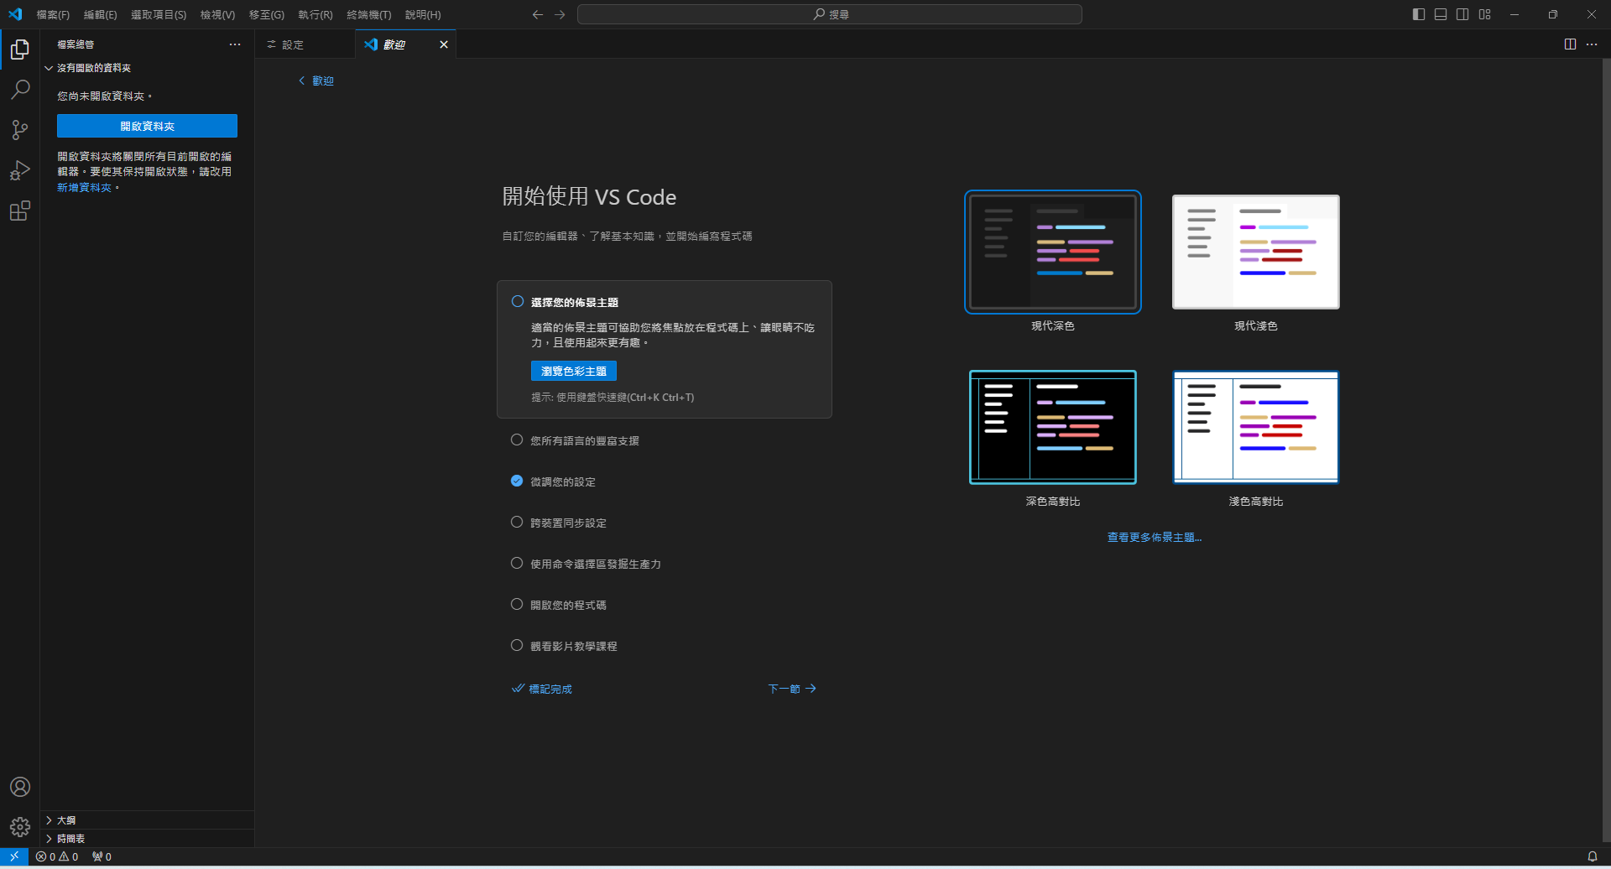

Slide 25
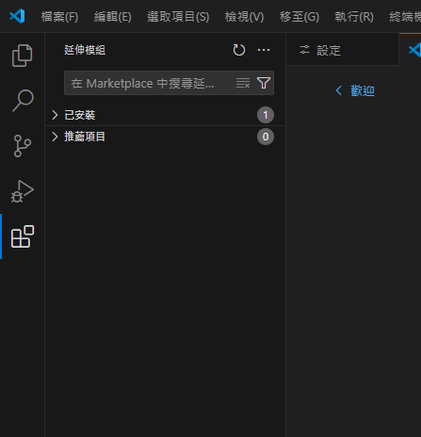
安裝LIVE_SERVER
輸入 live server

Slide 26
